Slide 1



CAPSTONE
DOCU FLOW
Modelo de Gestión y Estandarización de Documentación Técnica para Proyectos TI

Slide 2
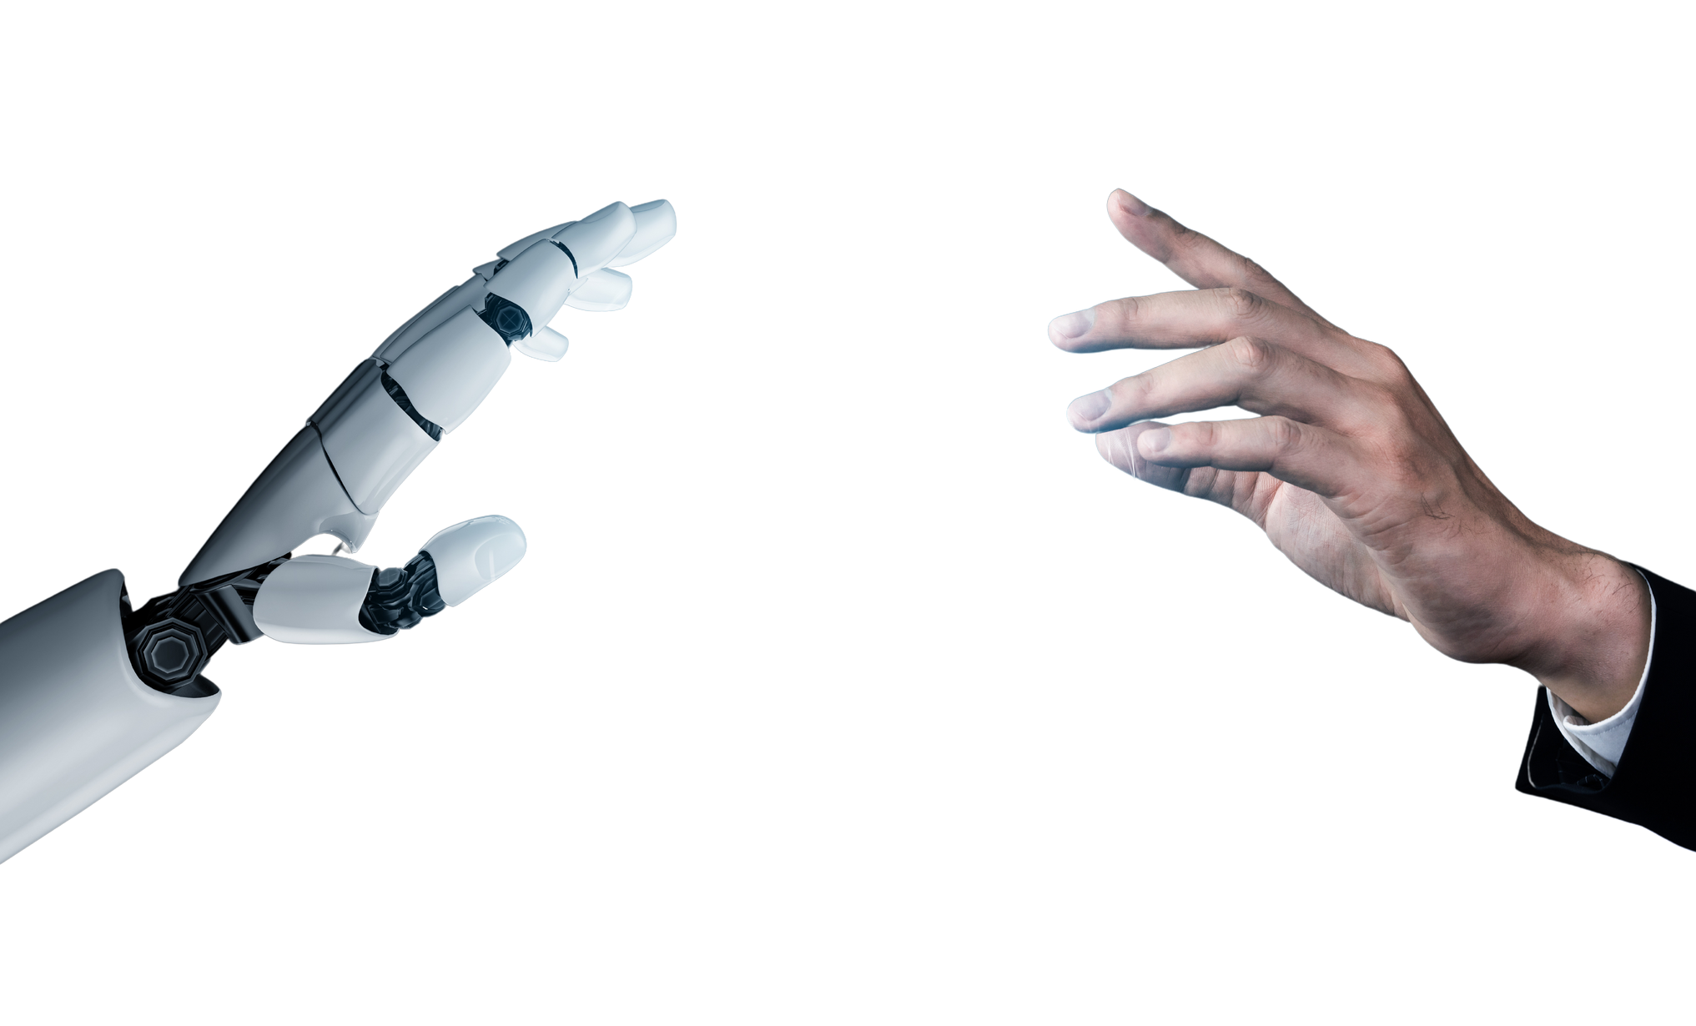
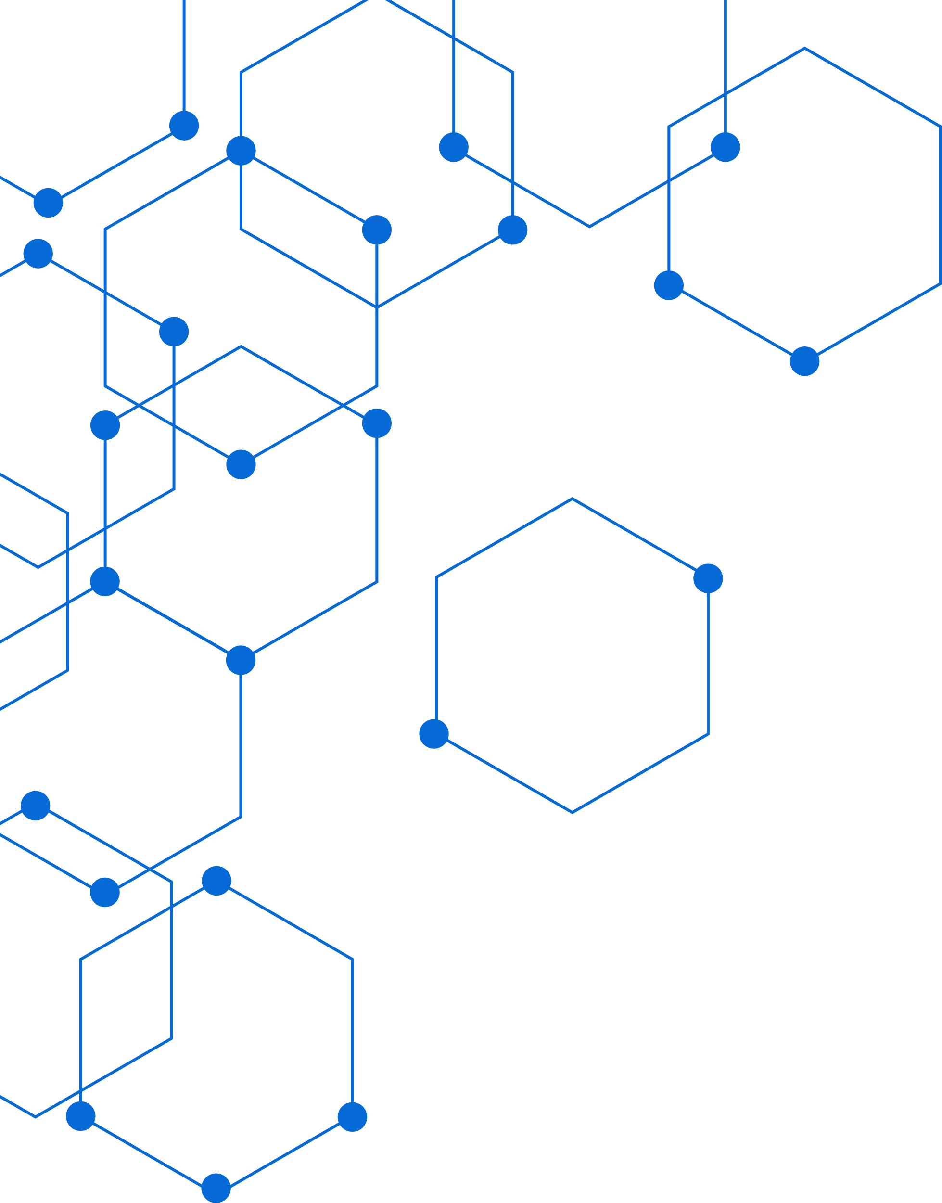

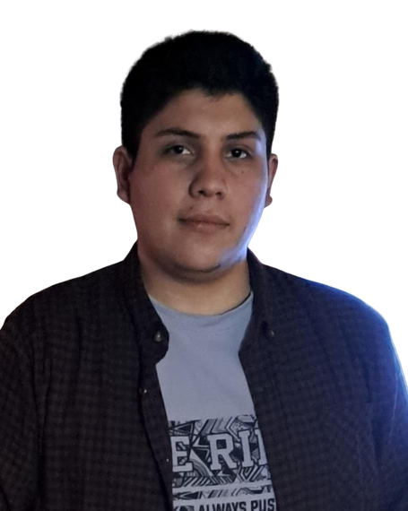
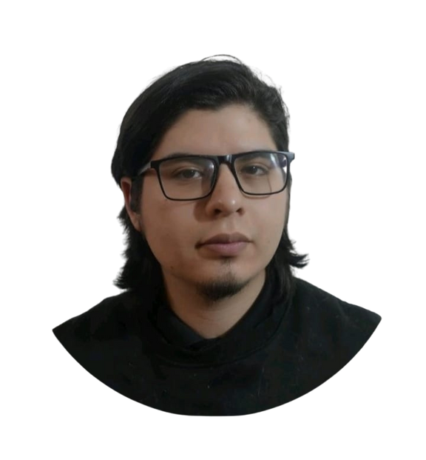
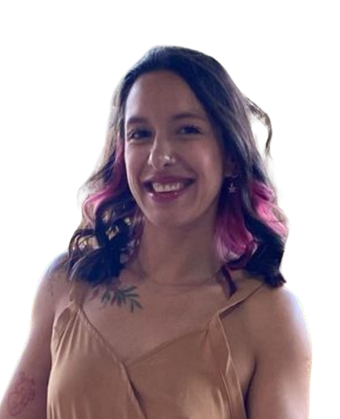

Nuestro equipo
Camila Orozco
Gary Hernandez
Dario Coñuenao

Slide 3
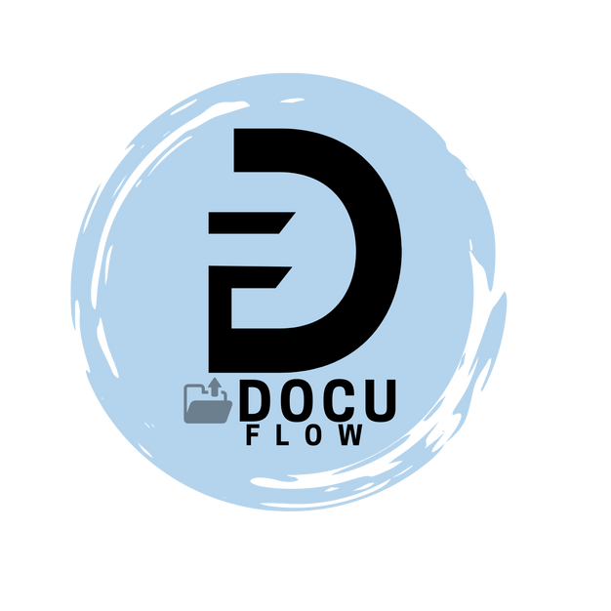
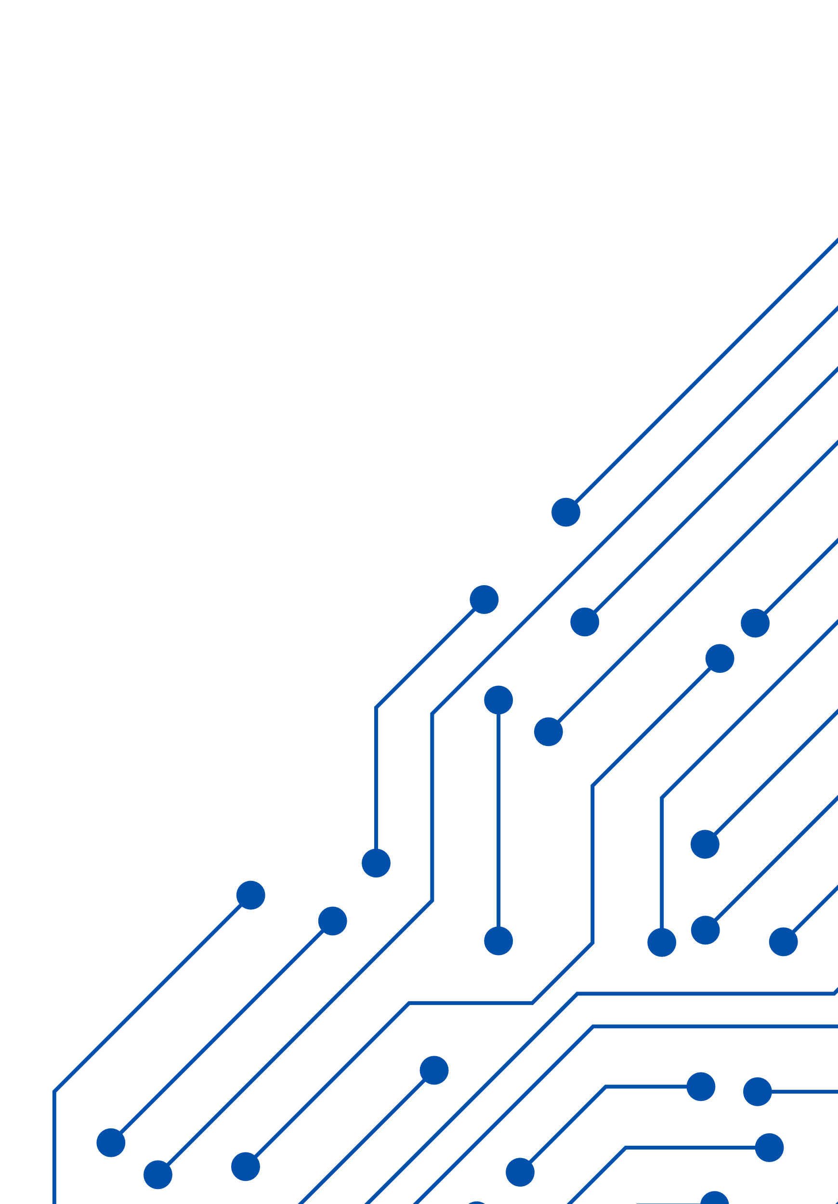
Índice
1
2
3
Relación con el Perfil de Egreso
Introducción
¿Que es?
Nuestros Intereses Profesionales
4
5
Factibilidad del Proyecto
6
Objetivos del Proyecto
7
8
Plan de Trabajo
9
Metodología: Scrum
Evidencias de Logro
10
Conclusión

Slide 4
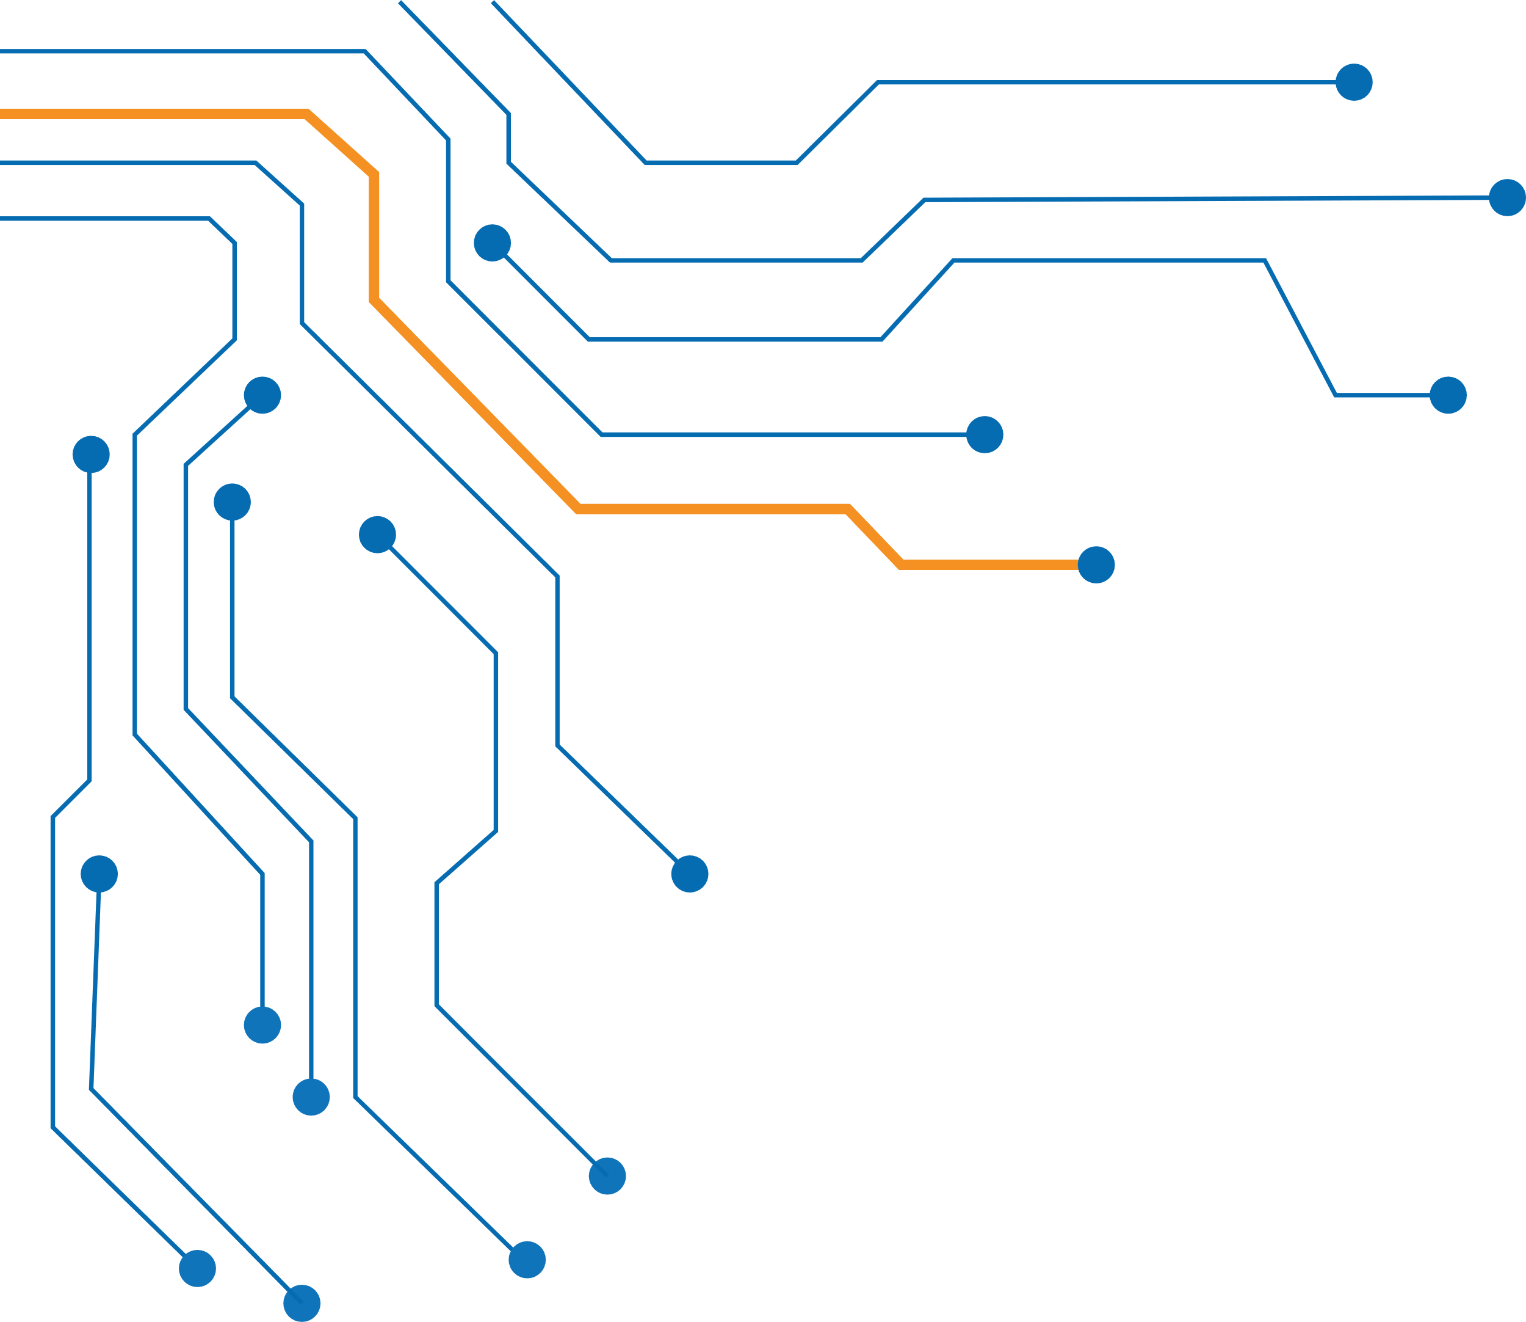




Introducción
DocuFlow surge de la necesidad en la industria de estandarizar la documentación técnica, una falencia común que genera problemas de continuidad y mantenimiento en los proyectos de software. Nuestra propuesta es un modelo de gestión integral que, a través de metodologías ágiles y buenas prácticas, busca optimizar los procesos de documentación y gestión de proyectos. El prototipo se validará en un entorno simulado de Duoc UC, demostrando la factibilidad y relevancia de la solución.

Slide 5

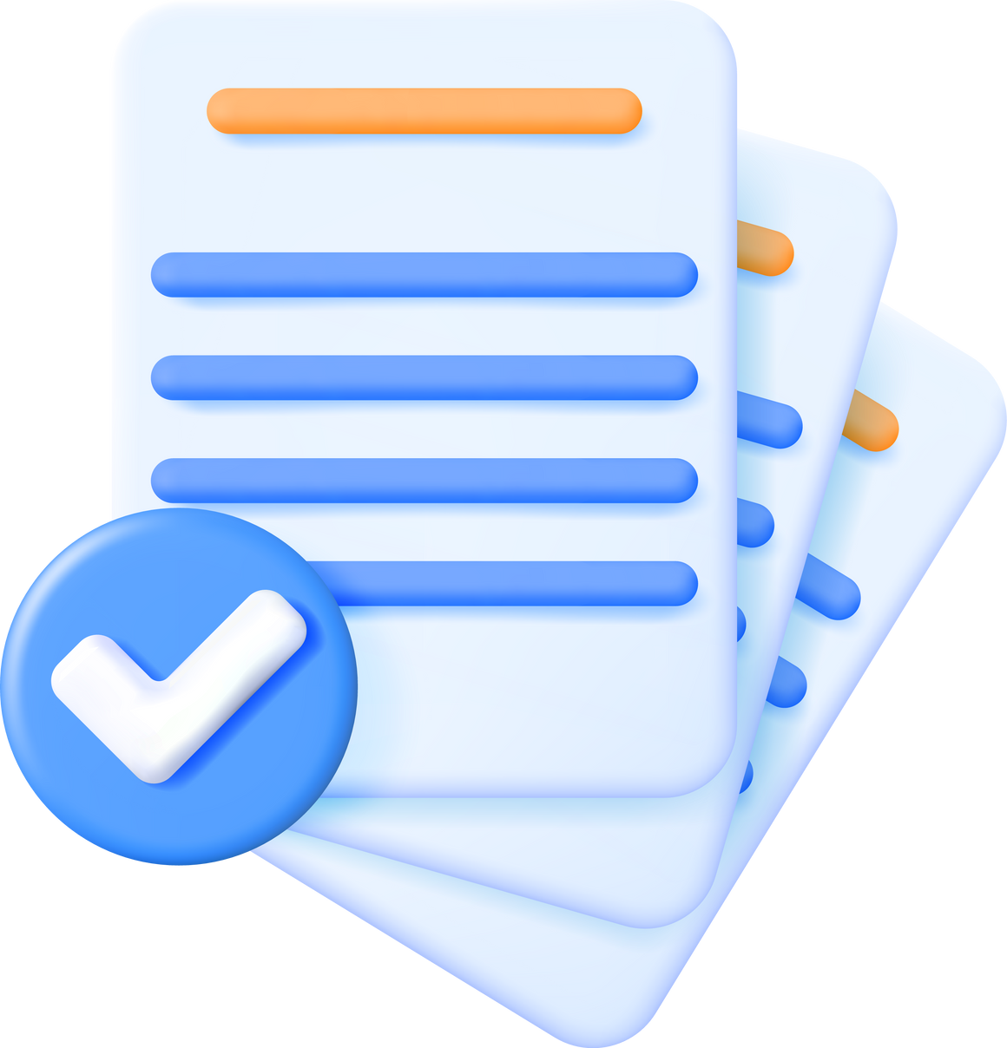


¿Que es Docu Flow ?
DocuFlow es un modelo de gestión y estandarización de documentación técnica, diseñado para ser utilizado por cualquier empresa, sin importar su rubro o tamaño.
En el campo laboral de la ingeniería, la falta de documentación estandarizada es una falencia común que genera inconsistencias, dificulta la incorporación de nuevos miembros y compromete la continuidad de los proyectos. DocuFlow aborda esta problemática directamente, ofreciendo una solución que optimiza los procesos y garantiza el orden y la trazabilidad.

Slide 6
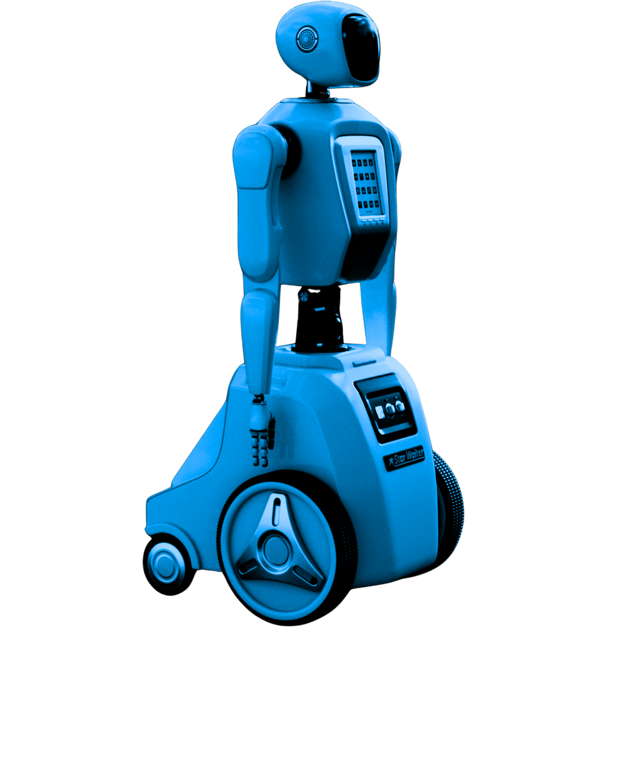

Relación con el Perfil de Egreso
DocuFlow se conecta directamente con múltiples competencias de nuestra carrera:
Desarrollar soluciones de software: El proyecto en sí mismo es una solución que sistematiza el proceso de documentación.
Construir modelos arquitectónicos: Definimos y aplicamos una arquitectura de tres capas para asegurar la escalabilidad y seguridad.
Gestionar proyectos informáticos: Lideramos el proyecto bajo una metodología ágil (Scrum), con un cronograma definido en sprints.
Implementar soluciones sistémicas: Buscamos optimizar un proceso de negocio real (la documentación) a través de un sistema integral.

Slide 7
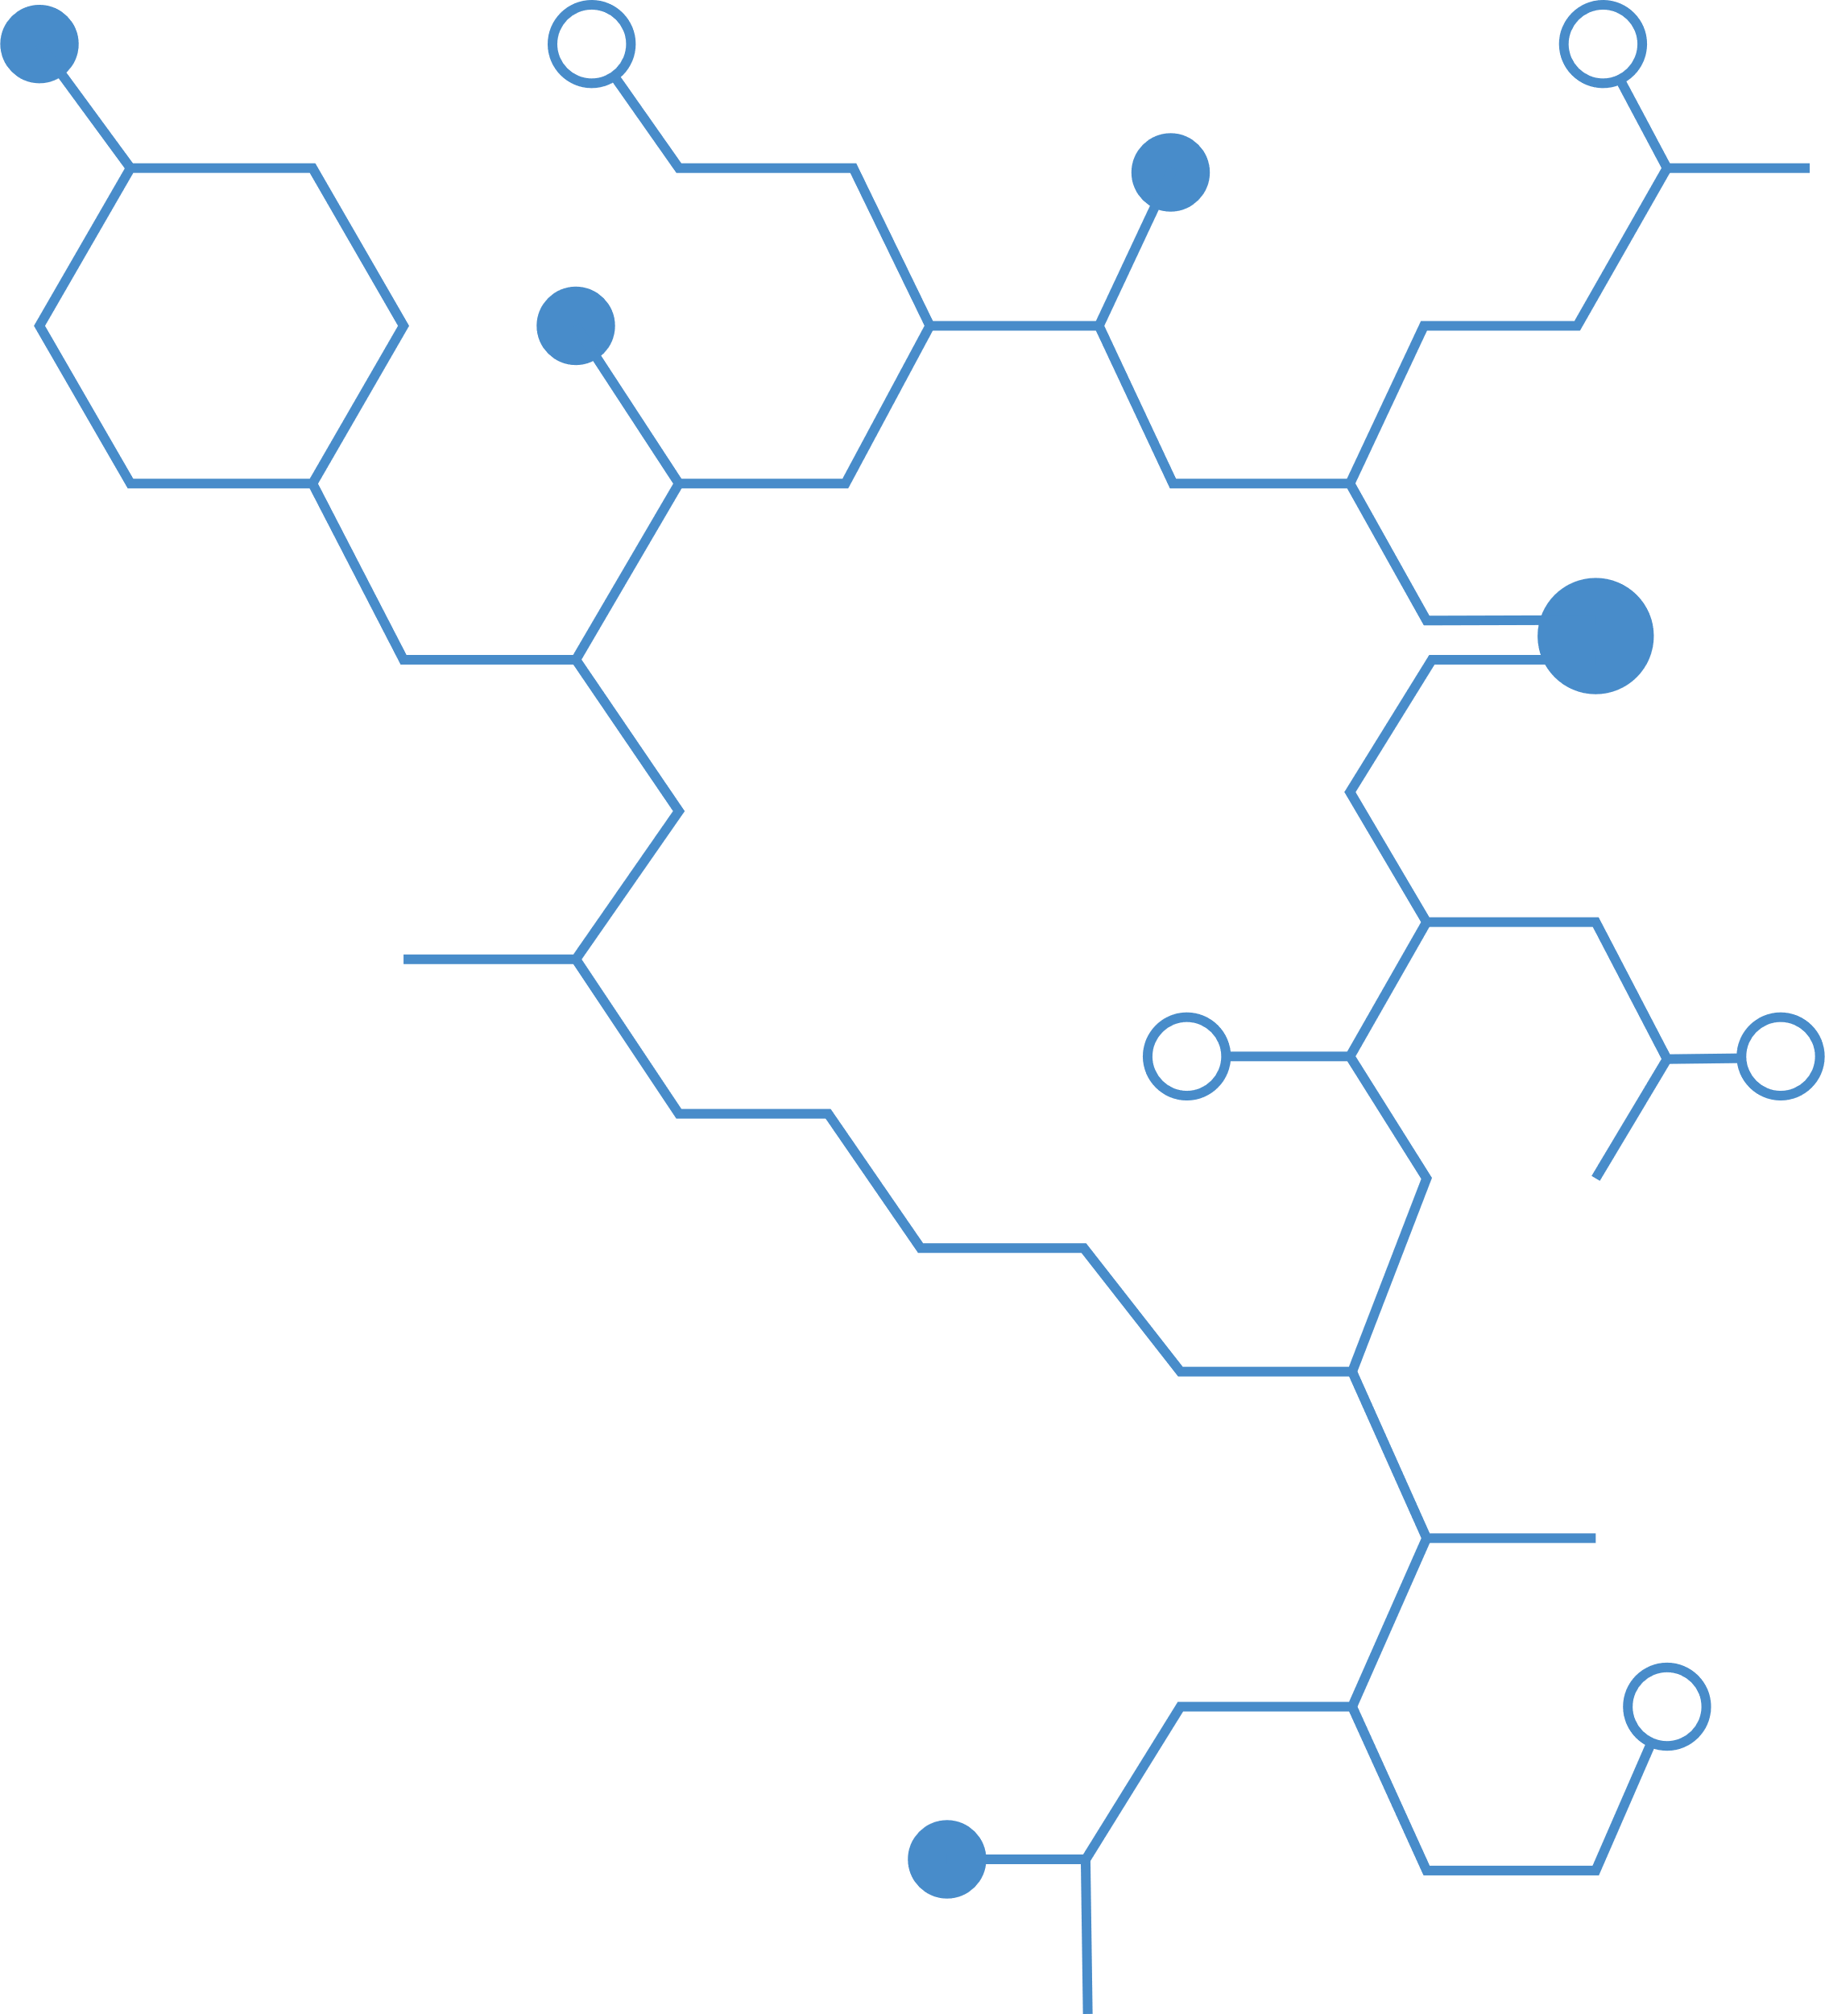


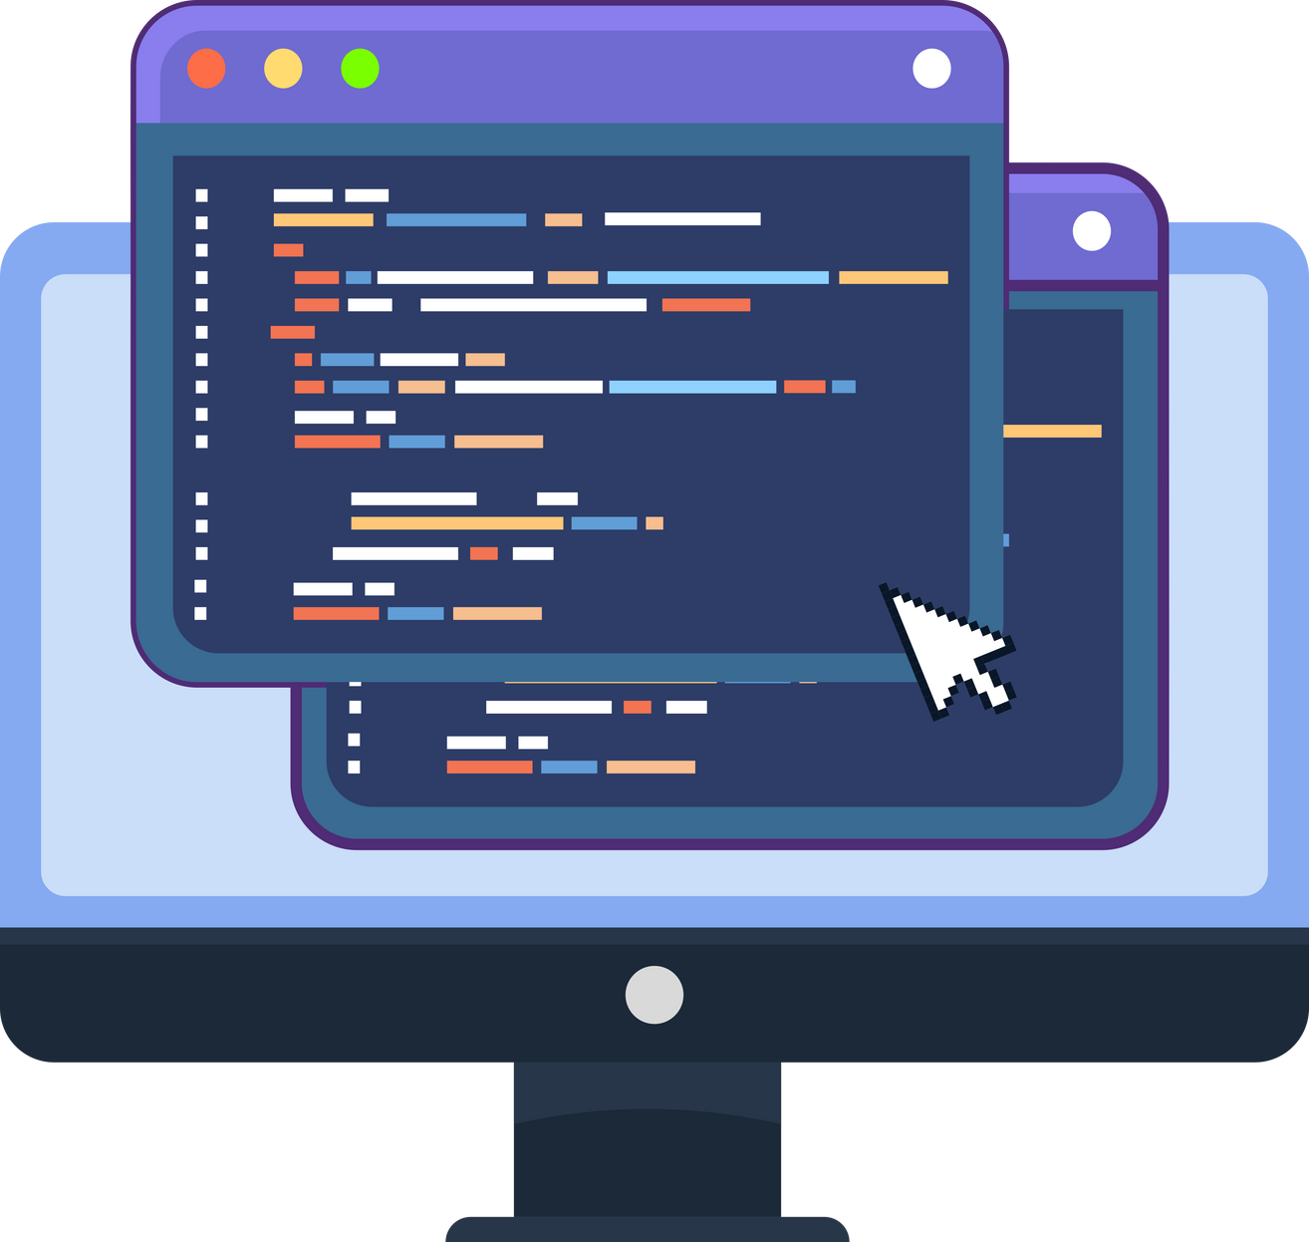
Nuestros Intereses Profesionales
Camila (Gestión): Se enfoca en la planificación, estructuración y control de los procesos de documentación y flujos de trabajo del modelo.
Gary (Programación): Su interés se refleja en el desarrollo del prototipo funcional, incluyendo la construcción del Back-End con Python/Django y la integración de las distintas tecnologías.
Dario (Machine Learning): Aunque es una futura mejora, el diseño de la arquitectura contempla la integración de la IA, lo que le permite conceptualizar su aplicación en un entorno real.
Este proyecto nos permite consolidar y aplicar nuestras habilidades en un entorno real, fortaleciendo nuestros perfiles profesionales.

Slide 8

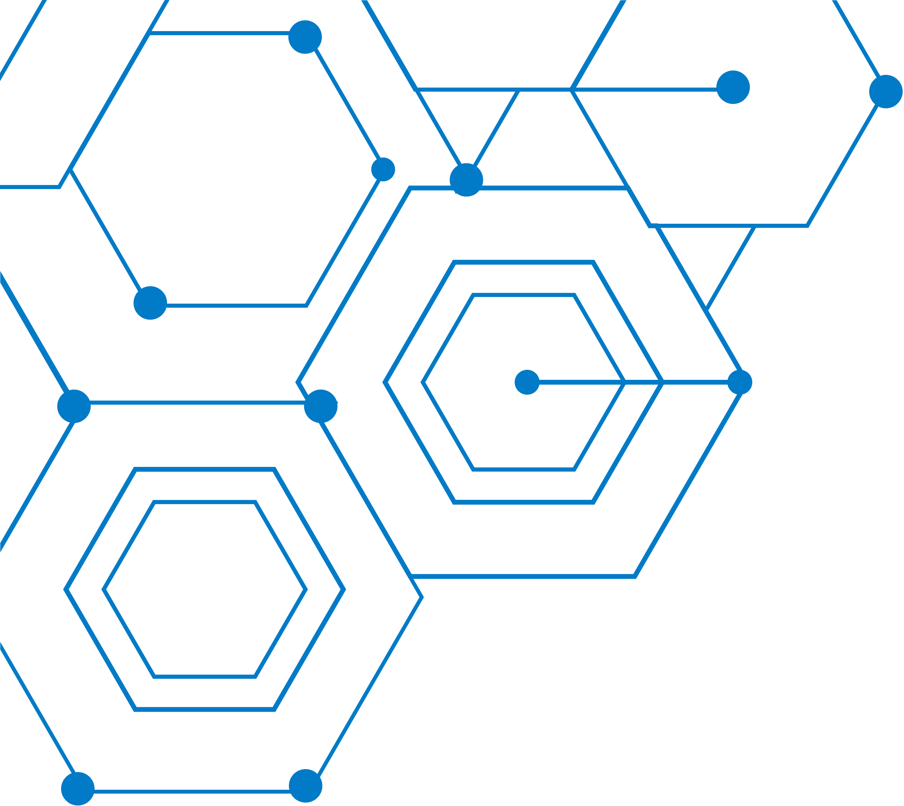
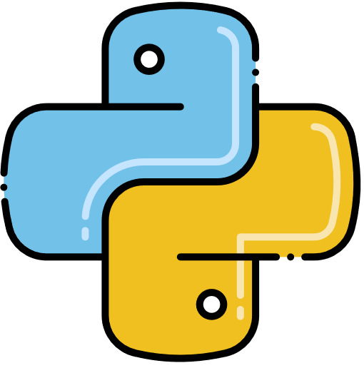



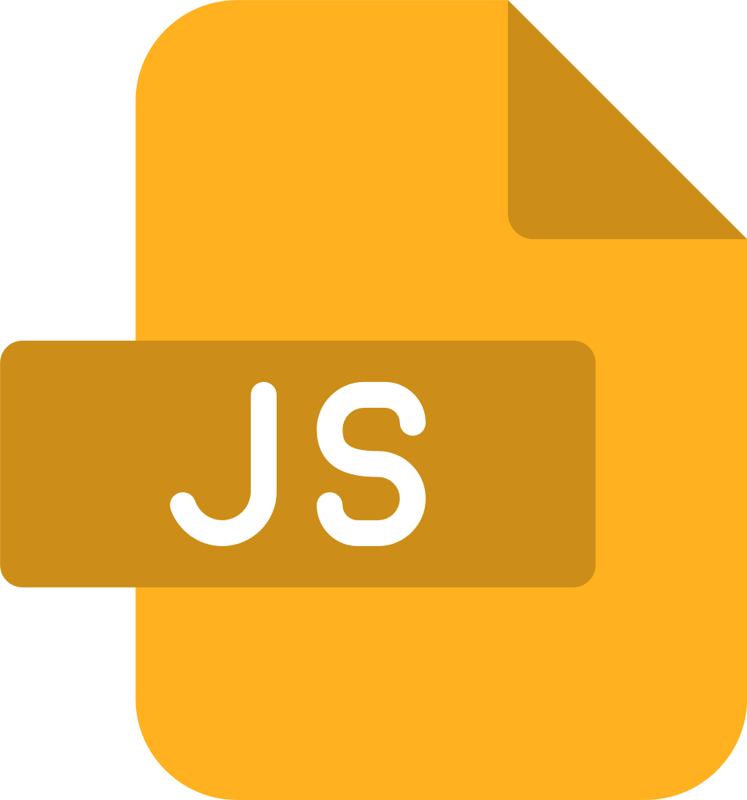
Factibilidad del Proyecto
Entorno controlado: El proyecto es factible porque está diseñado para un entorno controlado dentro del marco académico de Duoc UC.
Recursos y tecnologías: Se utilizarán tecnologías estándar y de mercado (Python/Django, HTML/CSS/JS, servicios Cloud), las cuales son accesibles y coherentes con la disciplina.
Metodología: La gestión bajo Scrum con un cronograma de sprints nos permite tener un control total sobre el avance y los objetivos.
Alcance claro: Se ha delimitado un alcance realista para el semestre, evitando compromisos de una implementación a gran escala.

Slide 9


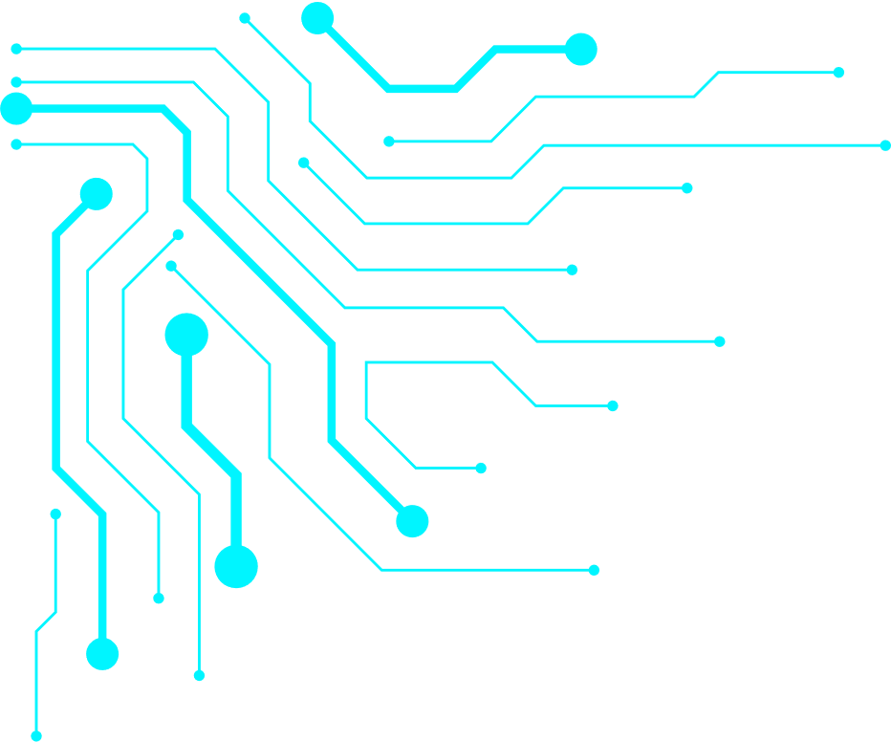
Objetivo General:
Diseñar e implementar un modelo de gestión y estandarización de documentación técnica para proyectos de software.
Objetivos Específicos:
Implementar las funcionalidades principales del sistema (login, permisos, mantenedores, plantillas).
Evaluar la usabilidad y adaptabilidad del modelo con un caso piloto.
Medir la escalabilidad y replicabilidad de la solución en un entorno simulado.
Objetivos del Proyecto

Slide 10


Metodología: Scrum
Contenido: Utilizaremos la metodología ágil Scrum, la cual se basa en la entrega incremental y la adaptación. Se divide el trabajo en sprints de dos semanas.
Flujo de trabajo:
Planificación del Sprint: Se definen los objetivos y tareas de cada fase.
Desarrollo: El equipo trabaja en las tareas del sprint.
Revisión del Sprint: Se presenta el incremento de producto funcional.
Retrospectiva: Se evalúa el trabajo y se definen mejoras para el siguiente sprint.

Slide 11


Plan de Trabajo
Un plan detallado, dividido en seis sprints.
Duración: 9 de septiembre - 30 de noviembre.
Sprint 1: Planificación y Diseño.
Sprint 2: Prototipado y Configuración.
Sprint 3: Funcionalidades Core.
Sprint 4: Refinamiento y Seguridad.
Sprint 5: Validación y Ajustes.
Sprint 6: Entrega y Documentación.

Slide 12
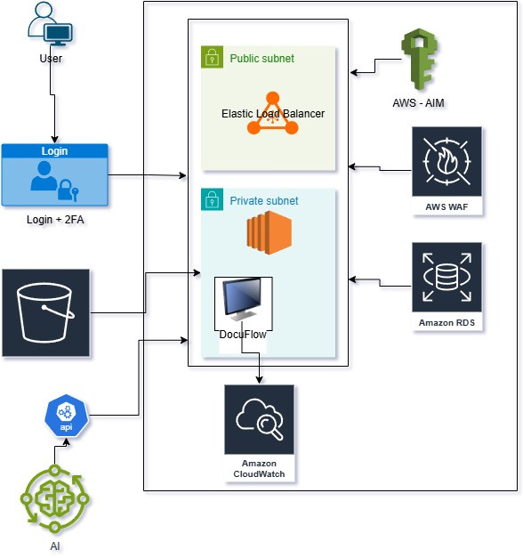


Evidencias de Logro

Slide 13

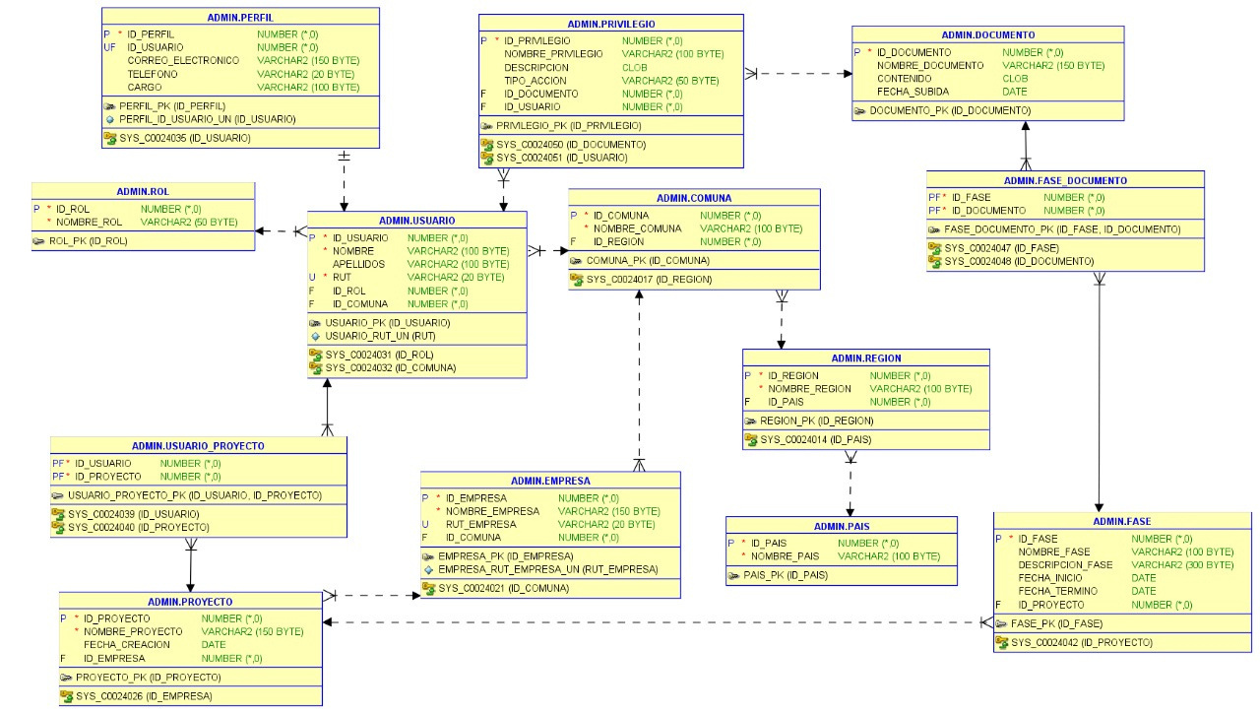


Slide 14

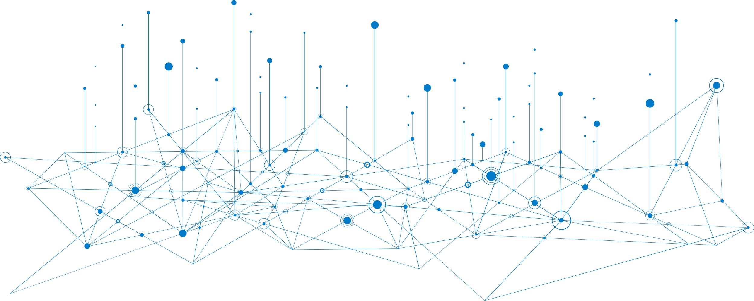
Conclusión
A lo largo del proyecto, hemos diseñado e implementado un prototipo funcional de DocuFlow, logrando validar su factibilidad y pertinencia para el perfil de egreso. Este proyecto nos ha permitido aplicar nuestras habilidades en gestión, programación y conceptualización de soluciones con IA, fortaleciendo nuestro desarrollo profesional. El modelo es escalable y replicable en diversos entornos, y su diseño modular sienta las bases para futuras mejoras como la integración de un asistente basado en inteligencia artificial.

Slide 15
Conclusión
A lo largo del proyecto, hemos diseñado e implementado un prototipo funcional de DocuFlow, logrando validar su factibilidad y pertinencia para el perfil de egreso. Este proyecto nos ha permitido aplicar nuestras habilidades en gestión, programación y conceptualización de soluciones, fortaleciendo nuestro desarrollo profesional. El modelo es escalable y replicable en diversos entornos, y su diseño modular sienta las bases para futuras mejoras como la integración de un asistente basado en inteligencia artificial.

Slide 16
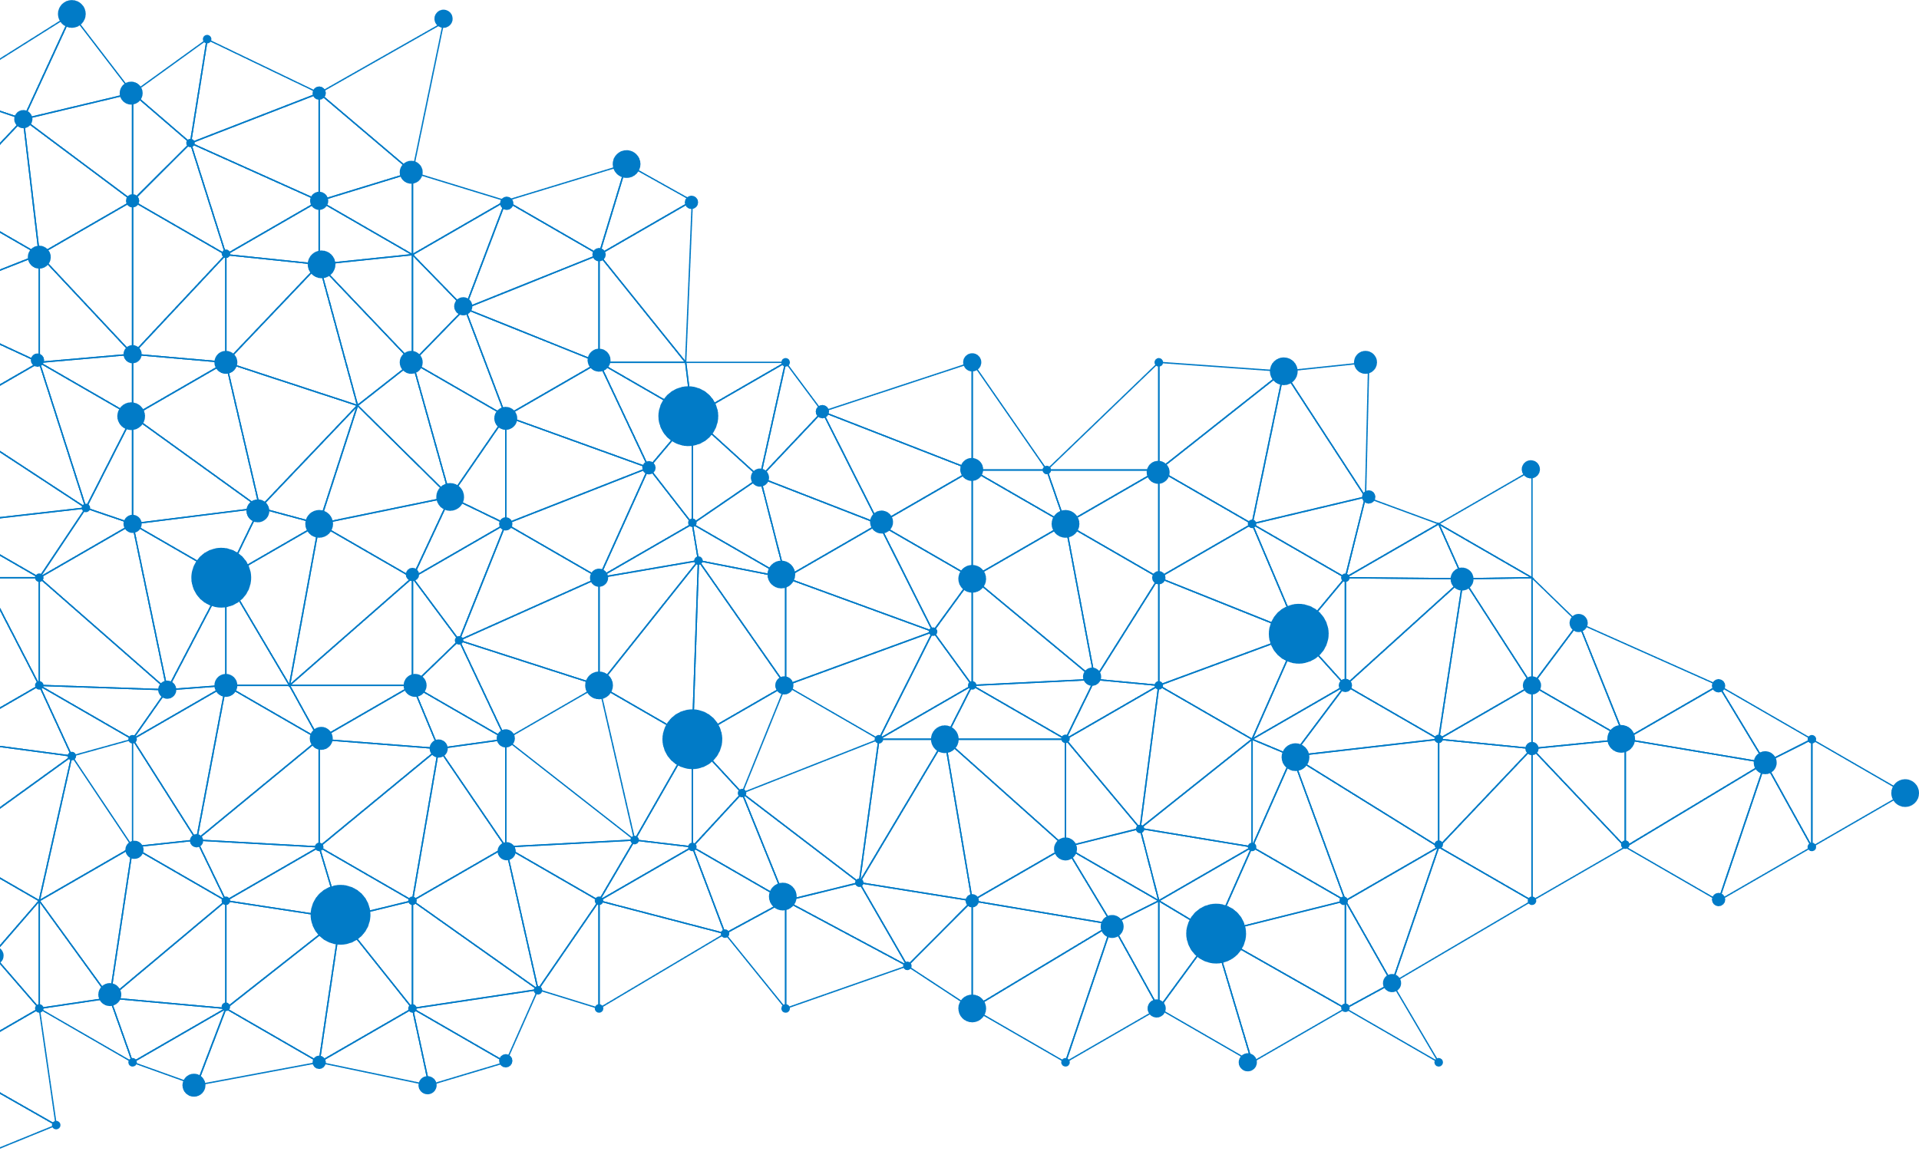

Gracias por su atención

